Slide 1


六安市长安小学
苏教版三年级语文下册第六单元

Slide 2
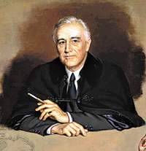
点击课题
鹿是善良的，所以要保护；狼是凶残的，所以要消灭。课文讲的就是罗斯福为了保护凯巴伯森林的饿鹿采取了一系列的措施，但结果出乎意料……
罗斯福：西奥多·罗斯福（1858-1919）1901年任美国副总统，总统麦金利遇刺身亡，继任总统。1904年，连续当选为总统。是美国第26届总统。

Slide 3
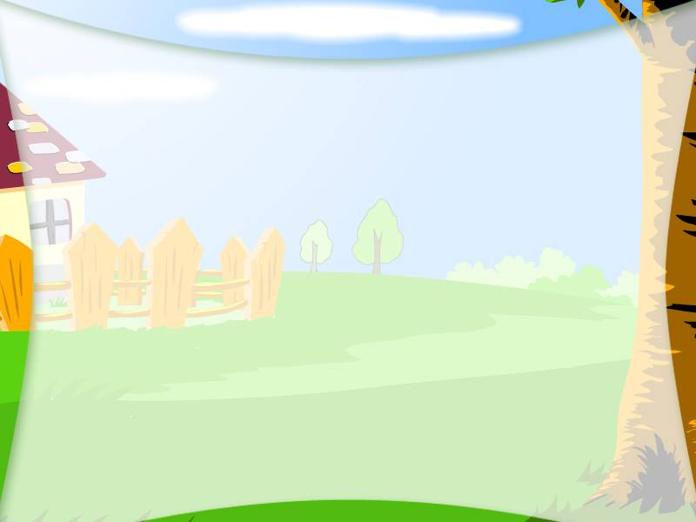
嬉戏 贪婪 提防
血泊 青烟袅袅
哀嚎 灌木 蔓延
糟蹋 狩猎

Slide 4

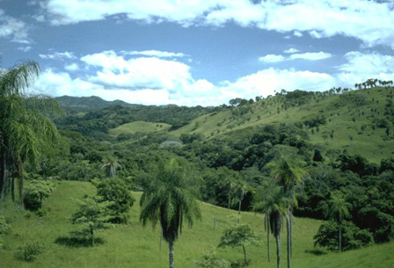
一百多年以前，凯巴伯森林一片葱绿，生
机勃勃。小鸟在枝头歌唱，活泼而美丽的鹿在
林间嬉戏。

Slide 5

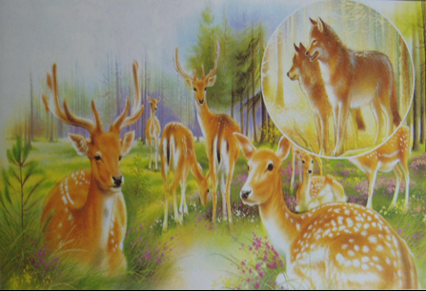

Slide 6
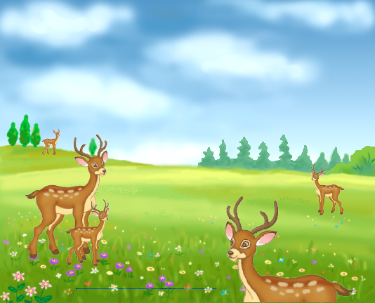



小鸟在枝头歌唱，活泼而美丽的鹿在林间嬉戏。

Slide 7

六安市长安小学
一百多年以前，凯巴伯森林一片葱绿，生机勃勃。小鸟在枝头歌唱，活泼而美丽的鹿在林间嬉戏。

Slide 8

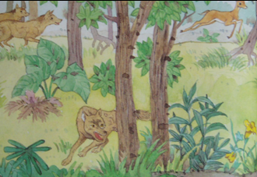
但鹿群的后面，常常跟着贪婪而凶残的狼，它们总在寻找机会对鹿下毒手。那时森林里大约有四千只鹿，它们要时刻提防狼的暗算。
但鹿群的后面，常常跟着贪婪而凶残的狼，它们总在寻找机会对鹿下毒手。那时森林里大约有四千只鹿，它们要时刻提防狼的暗算。

Slide 9


六安市长安小学
可是，随着鹿群的大量繁殖，森林中闹起了饥荒。灌木、小树、嫩枝、树皮… …一切能吃得到的绿色植物，都被饥饿的鹿吃光了。整个森林像着了火一样， ，
。
绿色在
消退
枯黄在
蔓延

Slide 10
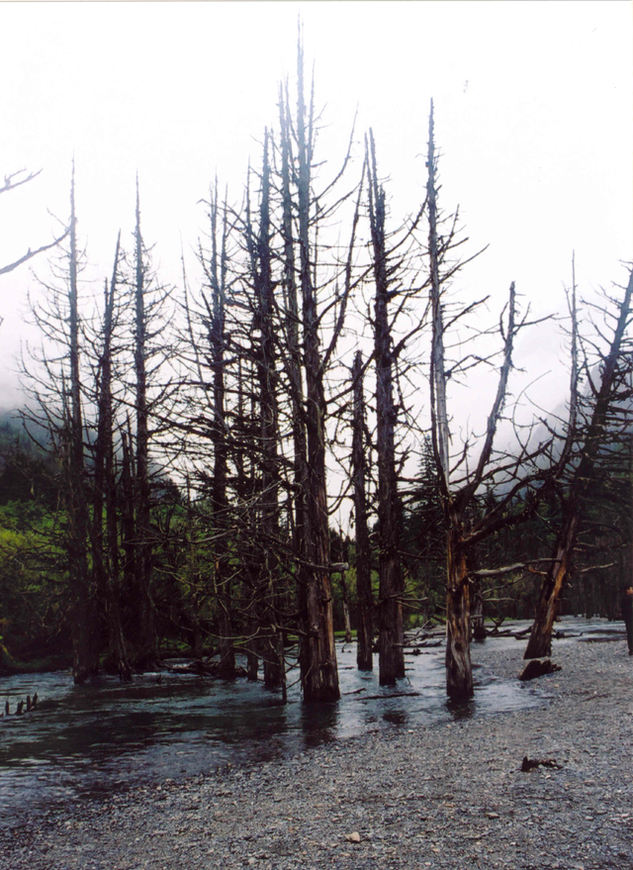
六安市长安小学

Slide 11
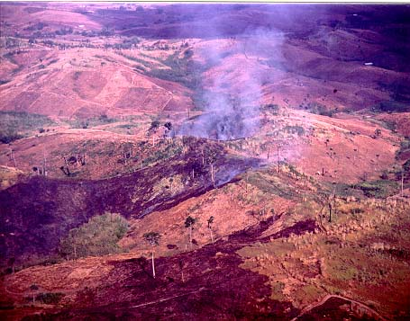
六安市长安小学

Slide 12
六安市长安小学
可是，随着鹿群的大量繁殖，森林中闹起了饥荒。灌木、小树、嫩枝、树皮… …一切能吃得到的绿色植物，都被饥饿的鹿吃光了。整个森林像着了火一样， ，
。
绿色在
消退
枯黄在
蔓延

Slide 13

六安市长安小学
紧接着，更大的灾难降临了。疾病像妖魔的影子一样在鹿群中游荡。仅仅两个冬天，鹿就死去了六万只。到一九四二年，凯巴伯森林只剩下了八千只病鹿。
紧接着，更大的灾难降临了。疾病像妖魔的影子一样在鹿群中游荡。仅仅两个冬天，鹿就死去了六万只。到一九四二年，凯巴伯森林只剩下了八千只病鹿。

Slide 14
六安市长安小学
人们做梦也不会想到，他们捕杀的狼，居然是森林和鹿群和“功臣”。
人们做梦也不会想到，他们捕杀的狼，居然是森林和鹿群和“功臣”。
而人们特意要保护的鹿，一旦在森林中过多地繁殖，倒成了破坏森林、毁灭自己的“祸首”。
而人们特意要保护的鹿，一旦在森林中过多地繁殖，倒成了破坏森林、毁灭自己的“祸首”。

Slide 15


结合第四自然段的相关内容，用上“因为… …所以… …”说一说：
1.狼对森林和鹿的功劳分别表现在什么地方？
2.鹿为何被称为破坏森林、毁灭自己的“祸首”？
六安市长安小学
说一说

Slide 16
六安市长安小学
人们做梦也不会想到，他们捕杀的狼，居然是森林和鹿群和“功臣”。
而人们特意要保护的鹿，一旦在森林中过多地繁殖，倒成了破坏森林、毁灭自己的“祸首”。

Slide 17
罗斯福采取了两项措施
①设立凯巴伯森林为狩猎保护区。②雇请猎人捕杀狼。

Slide 18
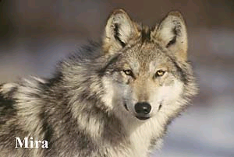
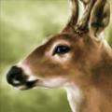
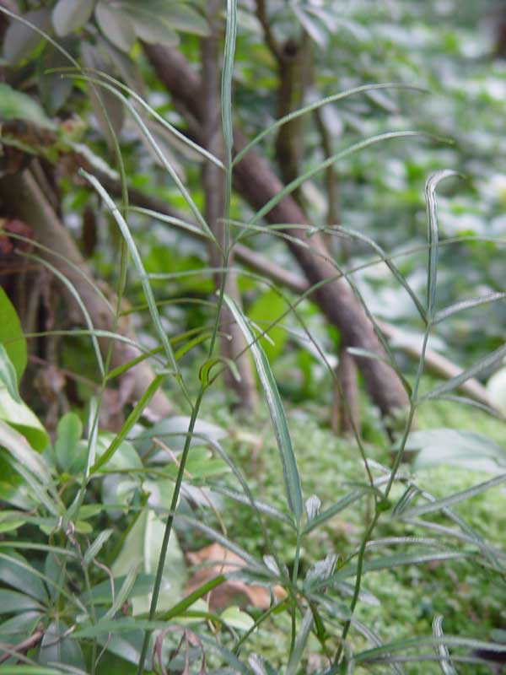
吃
生物之间是相互制约、相互联系的。
鹿
狼
数量得到控制
少吃植被
这是一个平衡的生物链，只有这样，才能使生态保持平衡。
得到保护
草、树

Slide 19
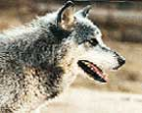
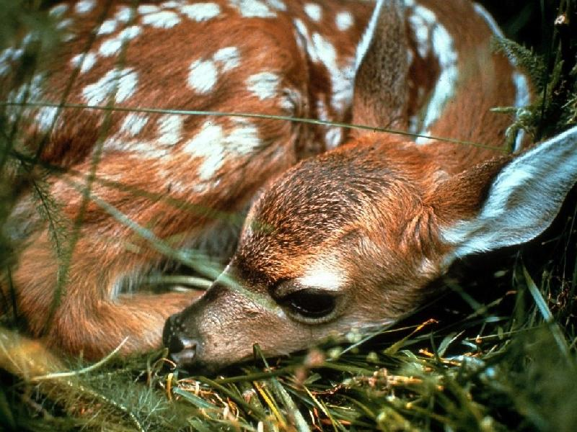


狼数量减少
狼
鹿
不能吃鹿
大量捕杀狼
现在凯巴伯森林的生态系统遭到了破坏：鹿大量的的繁殖，使森林遭到了不可弥补的破坏。
鹿大量繁殖
大量吃植被
破坏严重
猎人
如果森林里的狼被消灭了，那会是什么情景呢？
草、树

Slide 20
生物链中也有很多这样的例子，如果里面的哪一环没有了，那这个生物体系将遭到破坏！你能说说这样的例子吗？

Slide 21
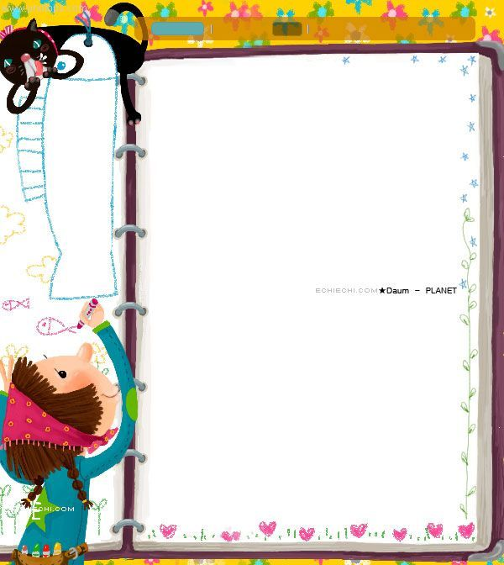
六安市长安小学
凯巴伯的居民们：
—————————————————————————————————————————————————————————————————————————————————————————
写一写

Slide 22

1.前几年，有些地区过量捕杀害虫的天敌——飞鸟引发林木病虫害。
2.印度曾因大量捕杀水獭，使病鱼增多，鱼产量大幅度下降。
… …
六安市长安小学

Slide 23
“引狼入室”
美国政府为了挽救护鹿灭狼带来的恶果，于上世纪70年代制定了“引狼入室”的计划。而当时该计划遭到了一些人的反对未及时实施。随着人们对环境意识的提高，“引狼入室”计划终于在1995年得到实施。当年美国从加拿大运来首批野狼放 生到落基山中，从此，凯巴伯森林又焕发出勃勃生机。

Slide 24
关于狼和鹿的成语：
狼狈为奸 狼奔豕突 狼吞虎咽 狼心狗肺 狼烟四起 狼子野心
鹿死谁手 指鹿为马……
关于狼和鹿的歇后语：
狼头上长角——装样（羊） 狼狗打架——两头害怕
狼夸羊肥——不怀好意 狼看羊羔——越看越少
狼头上插竹笋——装佯（羊） 狼吃鬼——没影儿
狼行千里吃肉——本性难移 狼吃狼——冷不防
狼窝里养孩子——性命难保 狼咬牙——恨人不死
狼窝里的肉——难久留 狼给绵羊引路——危险极了

Slide 25
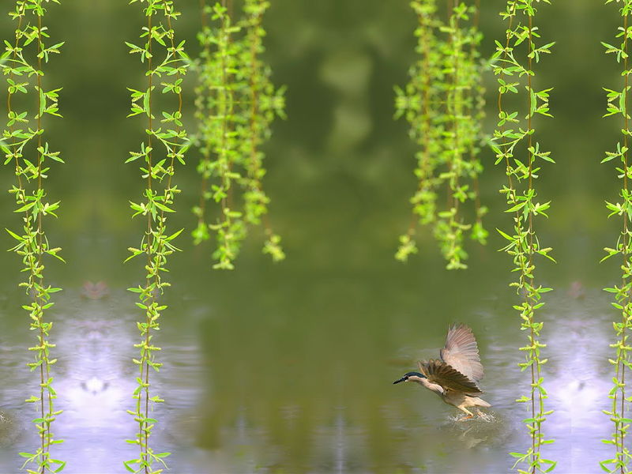
谢谢指导
六安市长安小学
感谢指导

